Slide 1
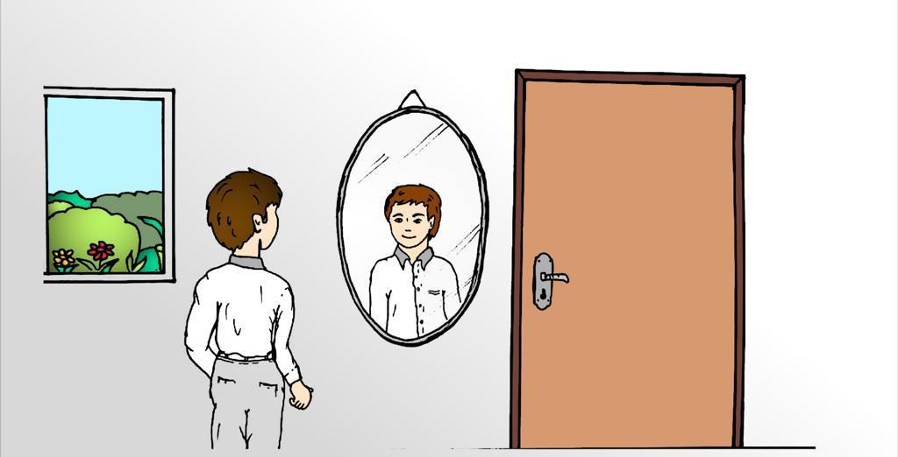
الحَلْقَةُ الأُولى/ اللُّغَةُ العَرَبيّةُ الصَّفُّ الثّاني الابْتِدائِــــــيُّ / الفَصْلُ الدِّراسِيُّ الأوَّل
وَحْدَةُ: (المُحافَظَةُ على الصِّحَّةِ) الدَّرْسُ الْعاشِرُ: نَظافَتي
التَّدريباتُ (أُحلِّلُ وأُركِّبُ وأَتَدَرَّبُ)
وزارة التربية والتعليم –الفصل الدراسي الأول 2021-2022

Slide 2
1- أَقْرَأُ الْجُمْلَةَ وَأَكْتُبُ عَدَدَ كَلِماتِها:
........
كُنْ نَظـيفًا دائِمًا.
3
........
الْقَ الرِّفاقَ باسِمًا.
3
........
النّظافةُ تَحْمي مِنَ الْأَمْراضِ.
4
........
الْجِسْمُ السَّليمُ في الْعَقْلِ السَّليمِ.
5
وزارة التربية والتعليم –الفصل الدراسي الأول 2021-2022

Slide 3
2- أُحَلِّلُ الْكَلِماتِ إِلى مَقاطِعِها كَما في الْمِثالِ:
ـمُ
ـعِلْـ
الْـ
الْعِلْمُ
........
........
........
........
ـدُ
لَـ
ـوَ
الْـ
الْوَلَدُ
........
ـلُ
ـميـ
........
........
........
ـجَـ
الْـ
الْجَميلُ
........
........
........
........
ةُ
ـيا
ـحَـ
الْـ
الْحَياةُ
وزارة التربية والتعليم –الفصل الدراسي الأول 2021-2022

Slide 4
2- أُحَلِّلُ الْكَلِماتِ إِلى مَقاطِعِها كَما في الْمِثالِ:
........
........
مُ
ـدا
........
........
ـهِنْـ
الْـ
الْهِنْدامُ
رِ
........
........
........
........
........
ـدا
ـمَـ
الْـ
سُ
الْمَدارِسُ
وزارة التربية والتعليم –الفصل الدراسي الأول 2021-2022

Slide 5
3- أُحَلِّلُ الْكَلِماتِ إِلى مَقاطِعِها في شَبَكَةِ الْكَلِماتِ الْمُتَقاطِعَةِ:
 |  |  |  |  | (1)
 |  | (3)
 |  | (2)
(4)
(1) الْـمَدينَةُ (2) الْـمَدْرَجُ (3)الْـحَديقَةُ (4) الْـمَدْرَسَةُ
الْـ
ـمَـ
ـةُ
ـقَـ
ـديـ
ـحَـ
الْـ
ـنَـ
الْـ
ـةُ
سَـ
رَ
ـمَدْ
الْـ
رَ
جُ
وزارة التربية والتعليم –الفصل الدراسي الأول 2021-2022

Slide 6
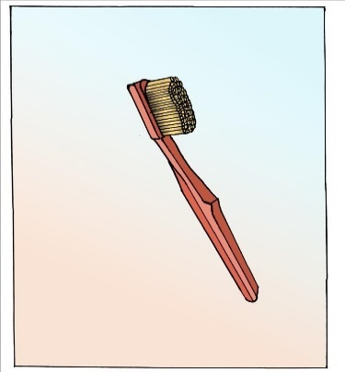
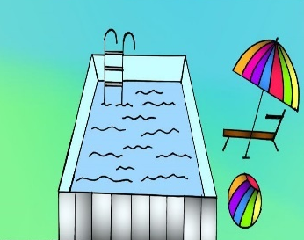
4- أُكَوِّنُ كَلِماتٍ بِالْمَقاطِعِ، ثُمَّ أَكْتُبُها تَحْتَ الصّورَةِ:
الْـ- ــشا-ةُ-ـفُــرْ
ـبَـ - ــمَسْــ -الْـ-ــحُ
آ - ـــمِرْ-الْـ - ةُ
......................
......................
......................
الْفُرْشاةُ
الْمَسْبَحُ
الْمِرْآةُ
وزارة التربية والتعليم –الفصل الدراسي الأول 2021-2022

Slide 7
5- أُكَوِّنُ كَلِماتٍ بِالْمَقاطِعِ الْآتِيَةِ، كَما في الْمِثالِ:
يَــقْــــطِفُ
ــــطِفُ
المِثالُ:
رَوى
.................
وى
.................
ــطُرُ
.................
يَقْطُرُ
رَعى
عى
رَ
يَـــقْــ
رَمى
.................
ـــفِزُ
.................
مى
يَقْفِزُ
.................
ـــفِلُ
يَقْفِلُ
.................
سالِمٌ
ـــمٌ
.................
ــــبٌ
سالِبٌ
سالِـ
.................
سالِكٌ
ـكٌ
وزارة التربية والتعليم –الفصل الدراسي الأول 2021-2022

Slide 8
6- أُكْمِلُ الْجُمْلَةَ بِكَلِمَتيْنِ أُكَوِّنُهُما مِنَ الْمَقاطِعِ:
ـــــرِ
نَـــــ
أَحْــ
ــتي
ـظا
صُ
فَــــ
..............
أَحْرِصُ
كُلَّ يَوْمٍ.
نَظافَتي
عَلى
..............
وزارة التربية والتعليم –الفصل الدراسي الأول 2021-2022

Slide 9
7- أَقْرأُ الْمَقاطِعَ الْآتِيَةَ:
دا | ــــفَــ | ـــظيــــ | كُو | ئِــــــ | ـــمًا | نَـــــ | ني | ــــــةً
1 | 2 | 3 | 4 | 5 | 6 | 7 | 8 | 9
أَصِلُ الْمَقاطِعَ لِأَحْصُلَ عَلى كَلِمَةٍ وَفْقَ الْأَرْقامِ:
4-8
1-5-6
7-3 - 2 - 9
.......................
.......................
.......................
كُوني
دائِمًا
نَظيفَةً
ب - أُرَتِّبُ الْكَلِماتِ لِأَحْصُلَ عَلى جُمْلَةٍ:
.
.
دائِمًا.
كُني
نَظيفَةً
.
وزارة التربية والتعليم –الفصل الدراسي الأول 2021-2022

Slide 10
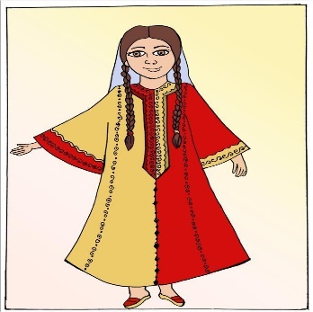
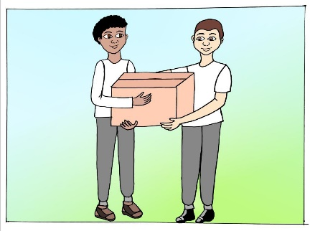
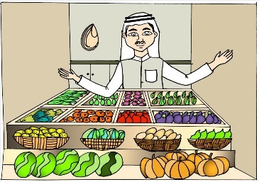
رابِعًا-أَتَدَرَّبُ
1- أَصِلُ بِخَطٍّ لِأَحْصُلَ عَلى جُمْلَةٍ مُسْتَعينًا بِالصّورَةِ كَما في الْـمِثالِ
فَتاةٌ بَحْرَيْنِيَّةٌ.
أَنْتَ
صَديقانِ مُتَعاوِنانِ.
أَنْتِ
بائِعُ الخُضَرِ.
أَنْتما
وزارة التربية والتعليم –الفصل الدراسي الأول 2021-2022م

Slide 11
2-أُلَوِّن الْكَلِمَةَ الْـمُناسِبَةَ، وَأُكْمِلُ الْجُمْلَةَ كَما في الْـمِثالِ:
أَنْتُما
أَنْتَ
وزارة التربية والتعليم –الفصل الدراسي الأول 2021-2022م

Slide 12
2-أُلَوِّن الْكَلِمَةَ الْـمُناسِبَةَ، وَأُكْمِلُ الْجُمْلَةَ كَما في الْـمِثالِ:
أَنْتُما
وزارة التربية والتعليم –الفصل الدراسي الأول 2021-2022م

Slide 13
3- أُرَتِّبُ الْكَلِماتِ؛ لِأُكَوِّنَ جُمْلَةً مُسْتَعينًا بِالصّورَةِ كَما في الْـمِثالِ:
ماهِرٌ
سائِقٌ
أَنْتَ
. .
أَنْتَ سائِــقٌ ماهِــرٌ.
وزارة التربية والتعليم –الفصل الدراسي الأول 2021-2022م

Slide 14
أنْتِ
فَتاةٌ
هادِئَةٌ
. .
هادِئَةٌ.
فَتاةٌ
أَنْتِ
وزارة التربية والتعليم –الفصل الدراسي الأول 2021-2022م

Slide 15
نَجْارانِ
أَنْتُما
بارِعانِ
. .
بارِعانِ.
نَجارانِ
أَنْتُما
وزارة التربية والتعليم –الفصل الدراسي الأول 2021-2022م

Slide 16
4- أَمْلأُ الْفَراغَ بِــ (أَنْتَ) أَوْ (أَنْتِ) أَوْ (أَنْتُما):
...................سَبّاحَةٌ ماهِرَةٌ.
.......... أَبَوانِ عَطوفانِ.
.................... بارِعٌ في القِراءَةِ.
أَنْتِ
أَنْتُما
أَنْتَ
وزارة التربية والتعليم –الفصل الدراسي الأول 2021-2022م

Slide 17
انْتَهى الدَّرْسُ
وزارة التربية والتعليم –الفصل الدراسي الأول 2021-2022

